Slide 1
УП. Дэмка 1

Slide 2
План пары
Пояснение за план обучения
Пояснение - почему не будем делать как сделала 41 группа
Пояснение за принцип разработки

Slide 3
Пояснение за план обучения

Slide 4



План обучения
Принцип
Шаблонной
Разработки
(ПШР)
ООП
(основы)
PySide
(Основные
инструменты)
Тренировка
На время
(Наращиваем
Скорость)
База
Данных
(интеграция
В Python)
Тестирование
(Если
успеем)
?
?
?
Регулярные
Выражения
?
?
?
?

Slide 5
Почему не делаем как 41

Slide 6
Главная причина
41 группа выполнила поставленное перед ними задание — сделали ПО для Дэмки.
Однако формат, в котором был выполнен проект, немного не подходит для нас.
Если начать в нем что-то координально менять, добавлять новые окна или удалять старые — под них нужно будет писать новую логику.
Это приведет к тому, что на самом дэмо-экзамене, увидев свое задание (предположим разработать систему для просмотра продукции компании «ООО Красный Факел») вы будете пытаться вспомнить логику того приложения и скопировать ее на новое — что обязательно приведет к ошибкам

Slide 7
Главная причина
Решение, которое мы будем использовать, имеет более универсальную логику. Там нет строго-зависимой логики или немасштабируемых функций.
Там все сделано в целях достижения оптимальнейших показателей разработки.

Slide 8
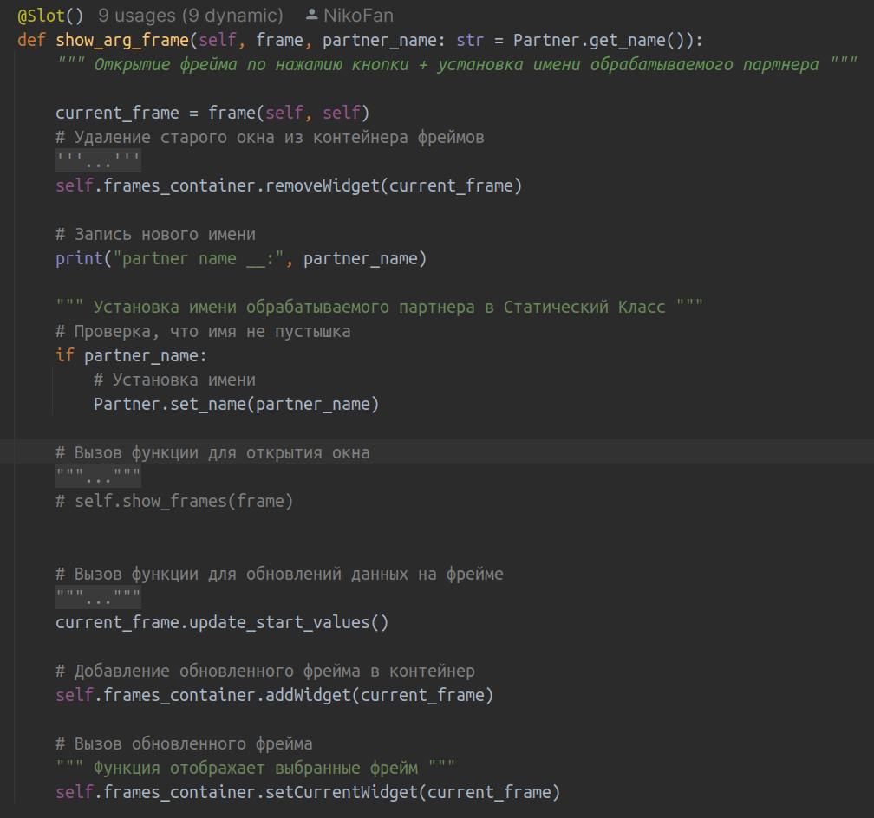
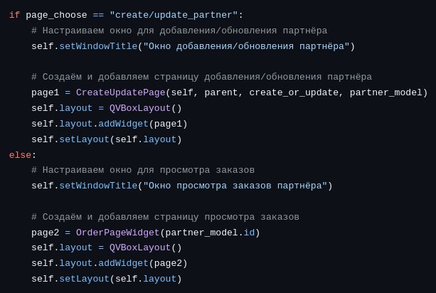
Пример

Slide 9
Основы ООП

Slide 10

Что нужно знать
Class()
def()
self.
__init__()

Slide 11
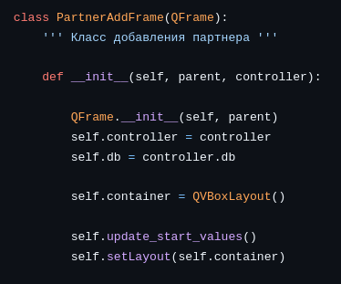
Class
Все как в C#

Slide 12
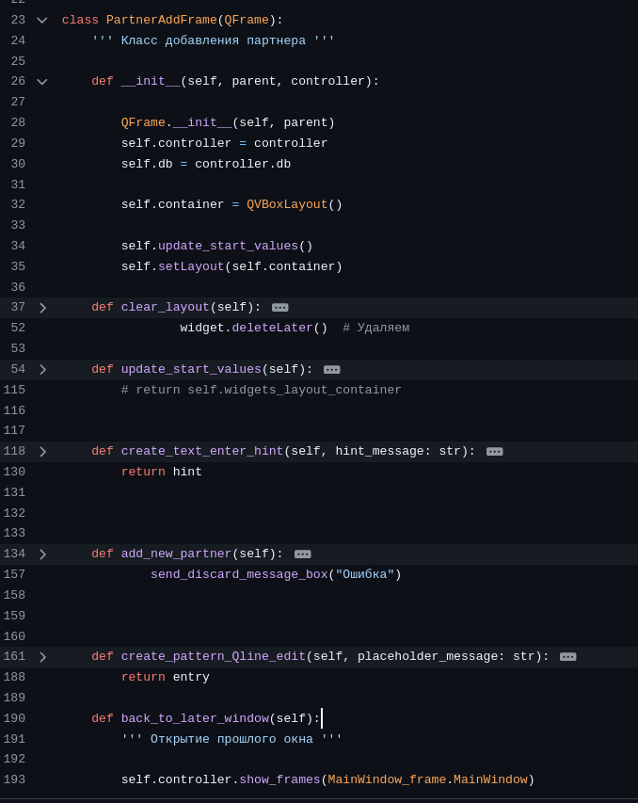
def
Def - Функции, которые можно вызывать и получать из них значения

Slide 13
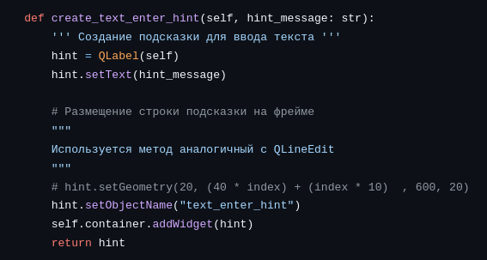
self.
self - позволяет использовать переменную на всей территории класса

Slide 14
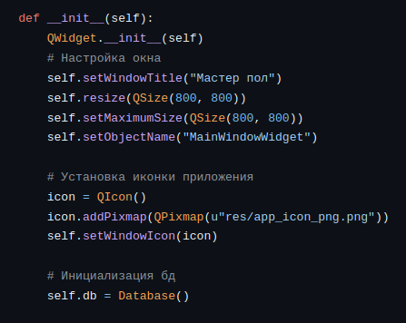
__init()__
__init()__ - конструктор класса, в котором мы Инициилизируем переменные класса.
Срабатывает ВСЕГДА, когда упоминается класс

Slide 15

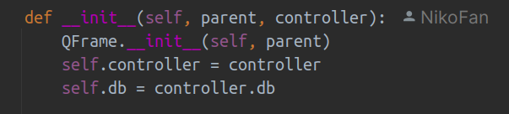
Элементы из других классов
Self — Класс и все переменные класса Application()
Вместе с self передаются все Функции и Переменные, инициадизированные в классе Application()
В нашей разработке будет использоваться переменная controller, которая будет задействовать переменные из класса Application().
Такое право ей дается из-за передачи класса, при вызове фрейма
В вызываемом классе self передается в аргумент controller, из которого дальше бырутся переменные и функции, такие как db или show_frame()

Slide 16
Прицип шаблонной разработки

Slide 17
Шаг 1 — Создание Главного
На 1 шаге мы создаем главный класс, который будет открывать шаблоны
</>
Главный

Slide 18
Шаг 2 — Даем стартовый фрейм
На 2 шаге мы запускаем программу и даем ему стартовый фрейм
</>
Class Start()

Slide 19
Шаг 3 — Создание других фреймов
</>
На 3 шаге мы создаем другие окна, путем копирования кода из файла в файл
Class Start()
Class Name()
Class Go()
Class Close()

Slide 20
Шаг 4 — Переход между фреймами
</>
Для перехода между фреймами, достаточно главному сказать открыть другой фрейм и он его откроет
Class Start()
Class Name()
Class Go()
Class Close()

Slide 21

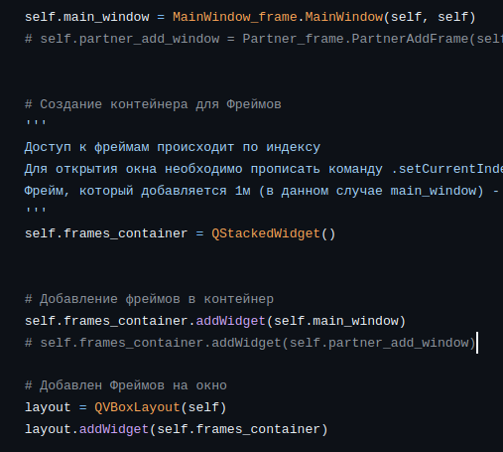
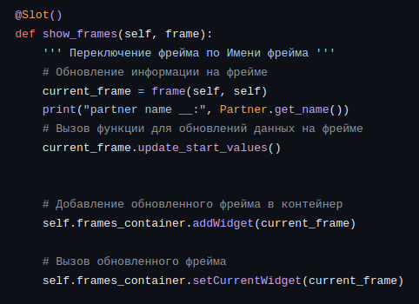
Пример
В качестве примера есть код на github

Slide 22
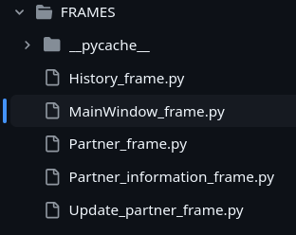
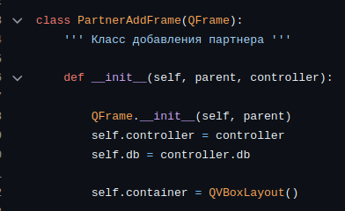
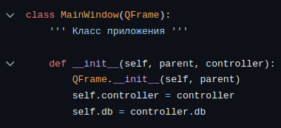
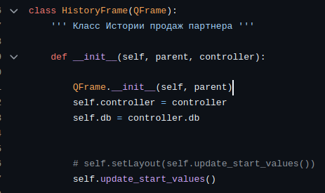
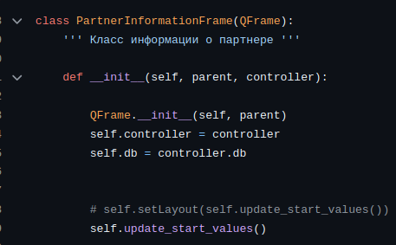
Пример

Slide 23
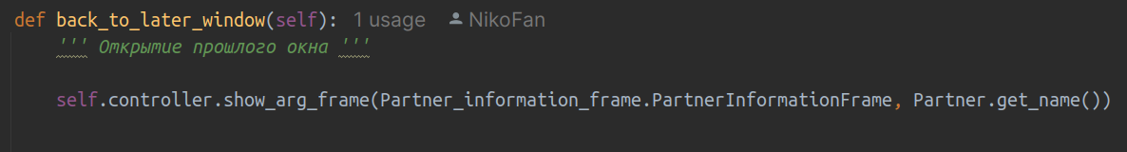
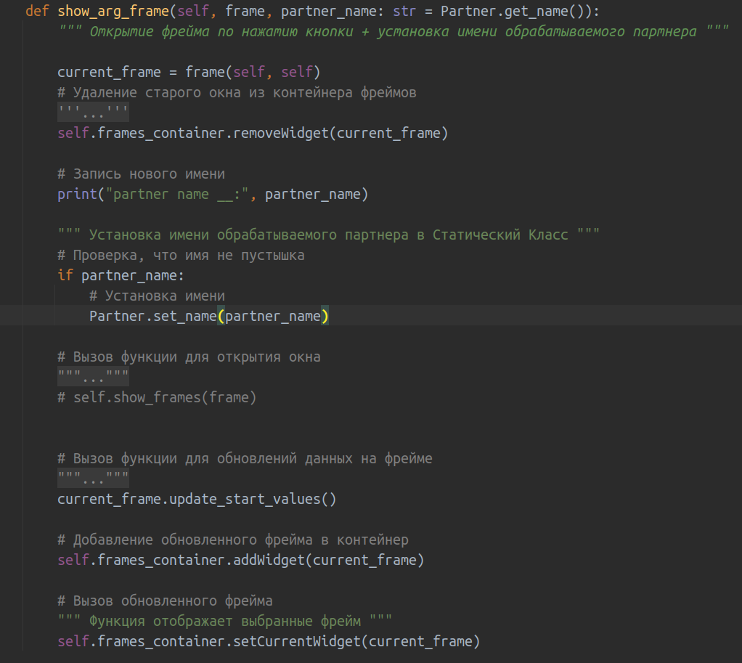
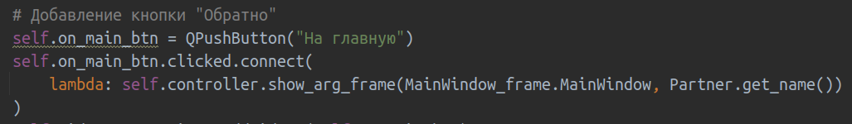
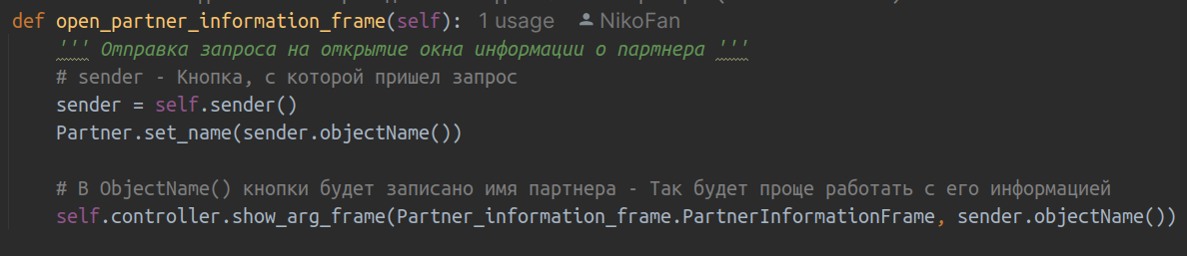
Переключение в другое окно

Slide 24
PySide (основное)

Slide 25
Основные инструменты
QFrame() - Наши фреймы с информацией, кнопками и текстом
Qlabel() - Текстовые поля
QpushButton() - Обычные нажимные кнопки
Qwidget() - В нашем случае нужен для созданя самого окна (В которое будет загружаться фрейм) и хранения нескольких элементов сразу (Например карточка партнера
QlineEdit() - Поле для ввода текст
QtreeWidget() - Создание таблицы
QtreeWidgetItem() - Создане элемента таблицы, который можно добавить
QmessageBox() - Для вывода сообщений и подсказок пользователю
QVBoxLayout() - Для вертикальной ориентации в фреймах и масштабируемости элементов
QScrollArea() - Поле для прокрутки объектов

Slide 26
QLabel

Slide 27
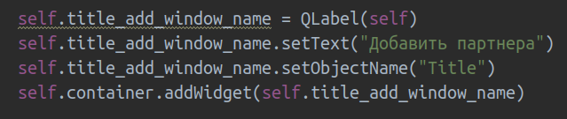
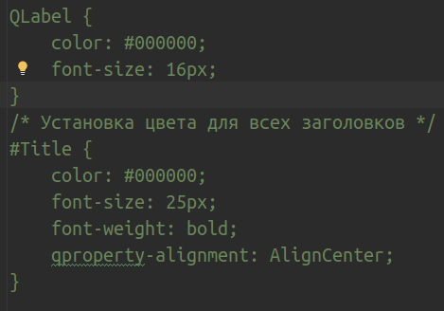
Начнем с простого
Qlabel() - Текстовое поле, в котором размещается текст
Пример взаимодействий
Это ВСЕ что нам надо для работы с текстовым полем
А это ТОЖЕ САМОЕ, только в 1 строку
А это все стили
Qlabel: для всех полей
#Title : Для тех, чье объектное имя Title

Slide 28
QPushButton

Slide 29
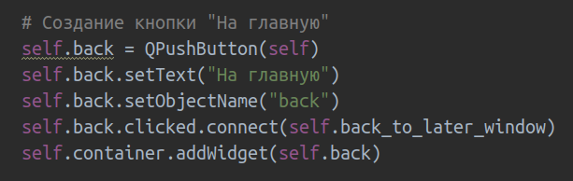
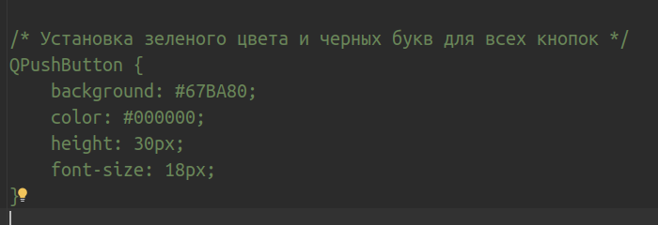
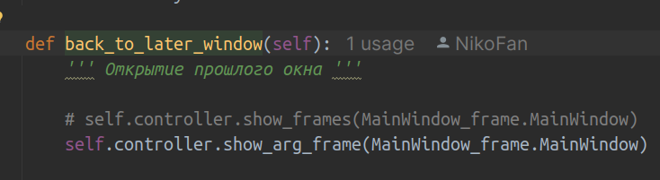
Кнопочки
QPushButton() - Кнопки для нажатия
Пример взаимодействий
Это ВСЕ что нам надо для работы с Кнопкой
Действие можно прописать как lambda
А это все стили
Устновка цвета фона, цвета текста и размера текста + высота кнопки
Функция, исполняемая при нажатии

Slide 30
QLineEdit

Slide 31
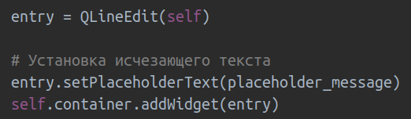
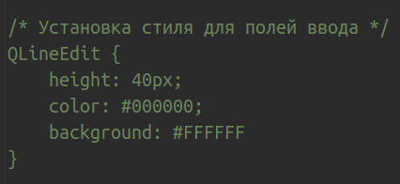

Поля для ввода текста
QLineEdit() - Поля для ввода пользовательского текста
Пример взаимодействий
Это ВСЕ что нам надо для работы с Полем для текста
Также можно устанавливать максимальную длину текста (Это лучше делать, чтобы не возникало ошибок в БД)
И устанавливать маску для ввода (Не обязательно)
А это все стили
Устновка цвета фона, цвета текста + высота поля

Slide 32
QScrollArea

Slide 33
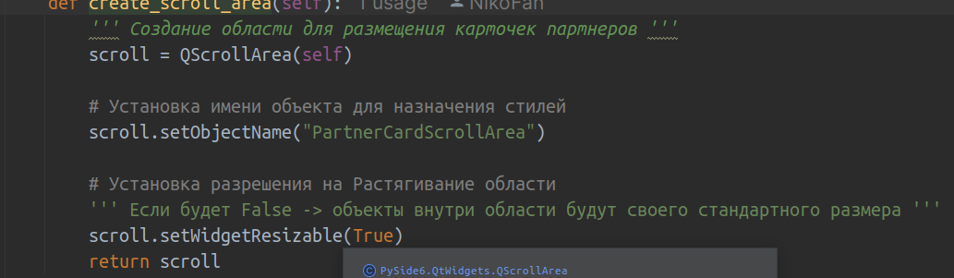
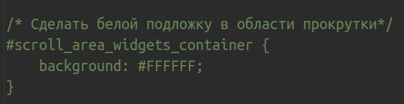
Область прокрутки
QScrollArea() - Область с ползунком, которая позволяет прокручивать объекты
Пример взаимодействий
Это ВСЕ что нам надо для работы с областью прокрутки
Ползунок создается сам
А это все стили
Устновка цвета фона

Slide 34
QMessageBox

Slide 35
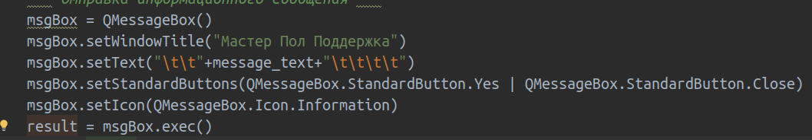
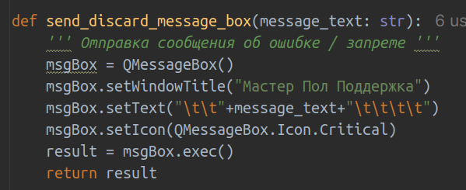
Сообщения пользователю
QmessageBox() - Воспроизводят сообщения для пользователя
Пример взаимодействия
Пример информационного сообщения
Табуляция в окнах нужна — чтобы растянуть окно!
По какой-то причине оно очень сжатое и не растягивается текстом
Ответы с сообщений приходят числами
ДА — 16000 +-
НЕТ — 66000 +-
Пример запрещающего сообщения

